Slide 1
Tuần 33
TOÁN 1
Tập 2
Bài 69 : Em ôn lại những gì đã học

Slide 3
a. Đồng hồ nào chỉ 3 giờ?

Slide 4
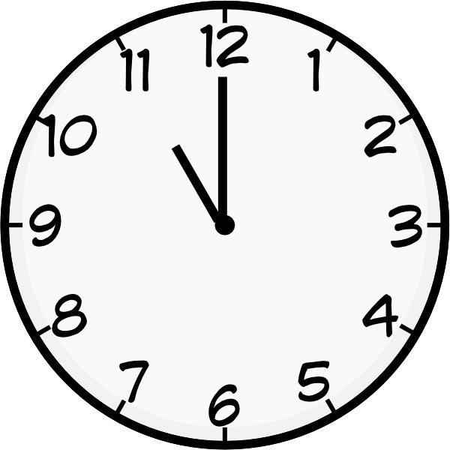
b. Quay kim trên mặt đồng hồ để đồng hồ chỉ 2 giờ, 11 giờ
2 giờ
11 giờ

Slide 5
c. Đọc tờ lịch dưới đây rồi trả lời các câu hỏi:
Thứ tư
Thứ ba tuần sau

Slide 6
85
-
35
50
50

